Slide 1

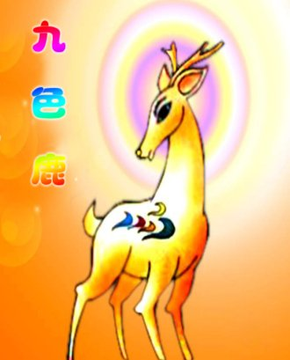
北师大版 五年级 语文 下册 第四单元
九色鹿

Slide 2

报酬 盟誓 奴仆
恼羞成怒 感恩图报
喇嘛 伺候

Slide 3
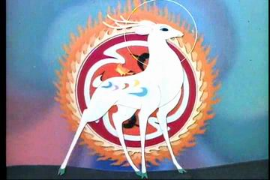
从前，有一头鹿，身上长着九种颜色的
毛，头上生着雪白的角，人们都称它九色鹿。

Slide 4
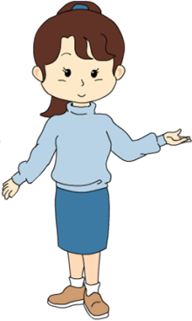
初读课文，同学们能概述课文
讲了一件什么事情吗？

Slide 5
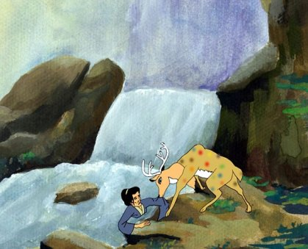
九色鹿跳到河心，将落水人救上岸来。

Slide 6
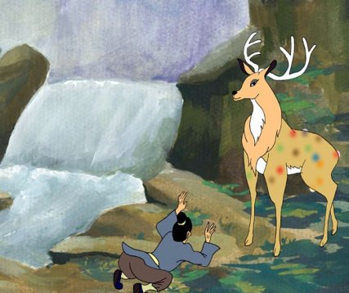
落水者得救后，连连向九色鹿致谢。

Slide 7
落水者盟誓：愿给鹿、鸟永远当奴仆，一辈子伺候他们。

Slide 8
“我们冒险救你，不是为了报酬，更不
是要你做奴仆，假如你要报恩，那就请你
回去后，不要对人说我在这里，因为人们
贪图我的皮角，万一坏人知道了，一定会
来伤害我的”

Slide 9
落水者一本正经地对九色鹿说：”你对
我有救命之恩，我怎么会忍心使你遭受杀身
之祸呢？“

Slide 10
国王的妃子得了一个怪病，需找到九色鹿，否则必死无疑。国王立即令喇嘛，带着人去找九色鹿，碰巧遇到这个被九色鹿救过性命的人，他经不起喇嘛的再三引诱，就起了贪利负义的念头，于是同那喇嘛去见国王。

Slide 11
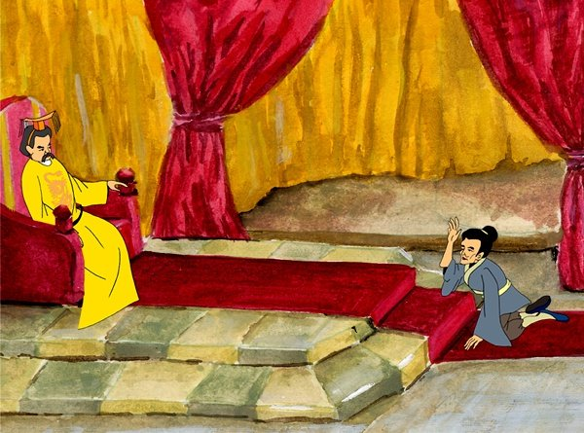

Slide 12

学习了课文，九色鹿在你心目中
留下了一个怎样的印象？

Slide 13
(1) 你对文章中的那位落水者有什么
样的印象？能用文中的成语概括吗？
(2) 你为什么对他有这样的看法，找出文
中的相关语句。
(3)你能通过朗读表现出你的感受吗？

Slide 14
作业:
1. 把《九色鹿》这个故事讲给讲给家长听，
准备下节课复述。
2. 尝试把这个故事改成课本剧,四人小组进
行表演。

Slide 15


